Slide 1
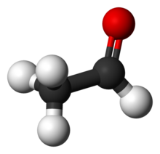
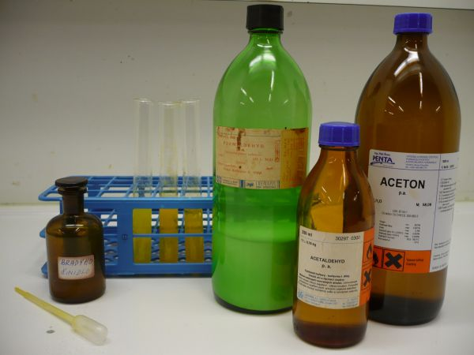
KARBONYLOVÉ SLOUČENINY
ALDEHYDY A KETONY

Slide 2
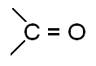
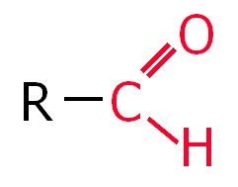
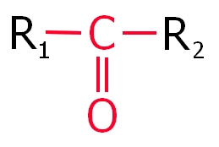
KARBONYLOVÉ SLOUČENINY
karbonylové sloučeniny obsahují
karbonylovou skupinu
Aldehydy - karbonylovou skupinu
mají na konci
Ketony – karbonylovou skupinu
mají uprostřed

Slide 3
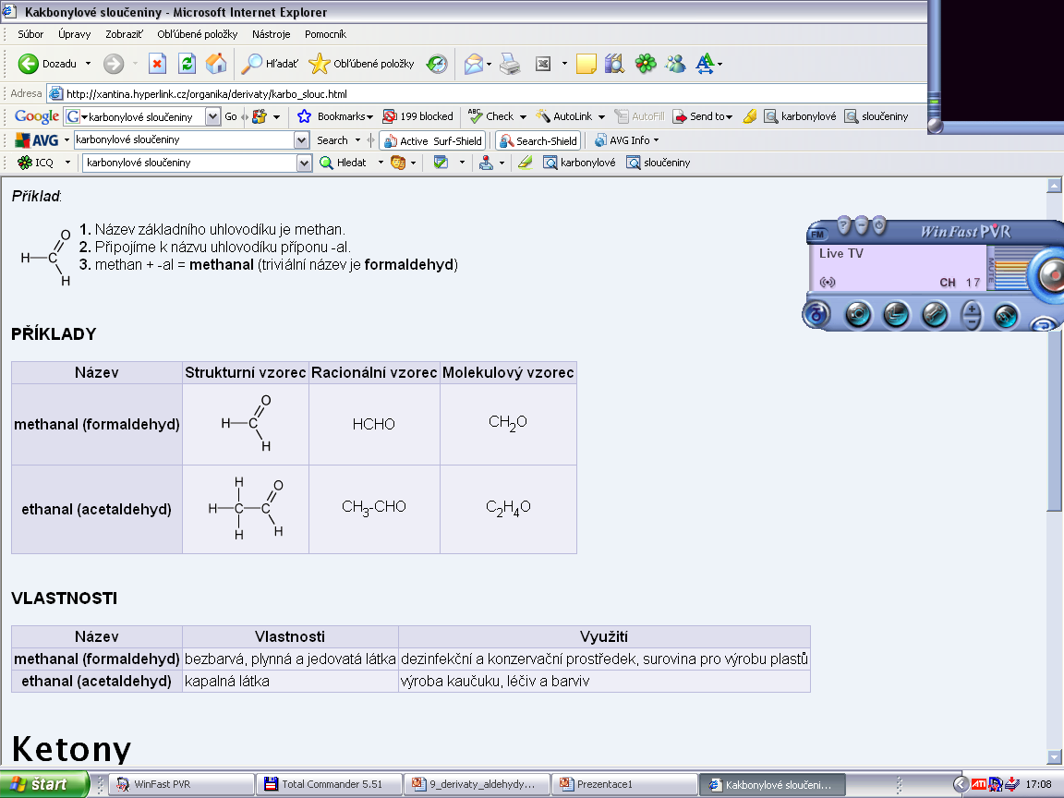
Aldehydy
název aldehydu se tvoří tak, že k názvu uhlovodíku
přidáme koncovku – al
název | strukturní vzorec | racionální vzorec
methanal formaldehyd |  | HCHO
ethanal acetaldehyd |  | CH₃ CHO
Používanější jsou triviální názvy aldehydů.

Slide 4
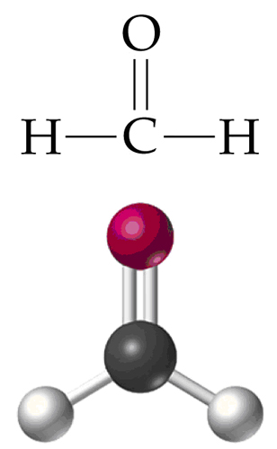


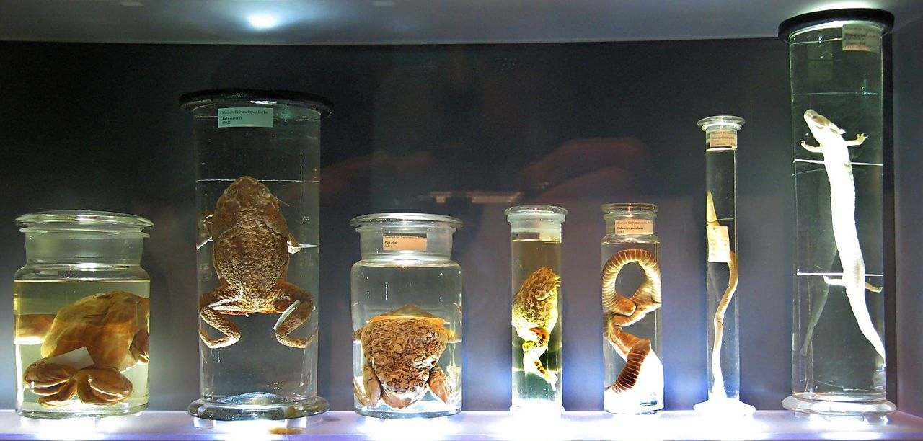
formaldehyd (methanal)
- štiplavě páchnoucí jedovatý plyn,
žíravá a karcinogenní látka
- dobře rozpustný ve vodě,
jeho 40% vodný roztok se nazývá formalín
(konzervační prostředek k uchování biologických preparátů v medicíně a biologii)
- surovina pro výrobu plastů, barviv, dřevotřísky

Slide 5
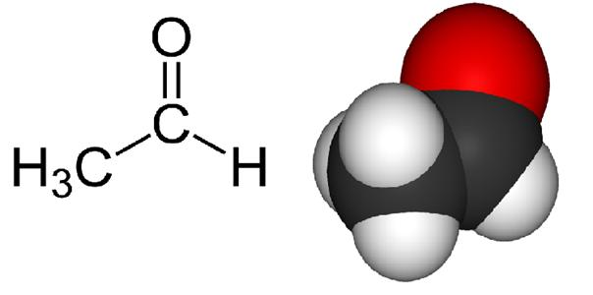

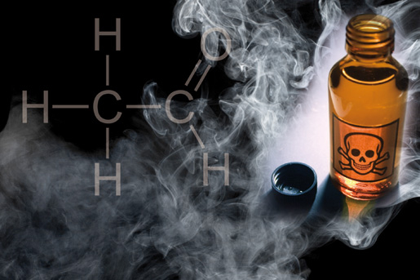
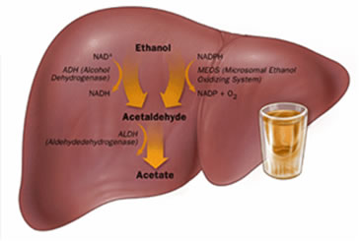
acetaldehyd (ethanal)
- bezbarvá, těkavá, hořlavá kapalina,
zdraví škodlivá, páry jsou výbušné
- v lidských játrech probíhá oxidace ethanolu
na jedovatý ethanal – poškozuje játra
surovina pro výrobu kyseliny octové, barviv, léčiv

Slide 6
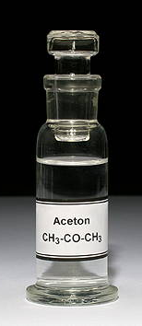

Ketony
název ketonu se tvoří tak, že k názvu uhlovodíku
přidáme koncovku – on
název | strukturní vzorec | racionální vzorec
propanon aceton |  | CH₃ – CO – CH₃

Slide 7
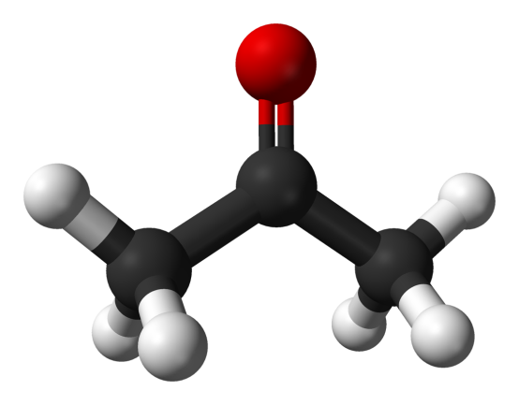
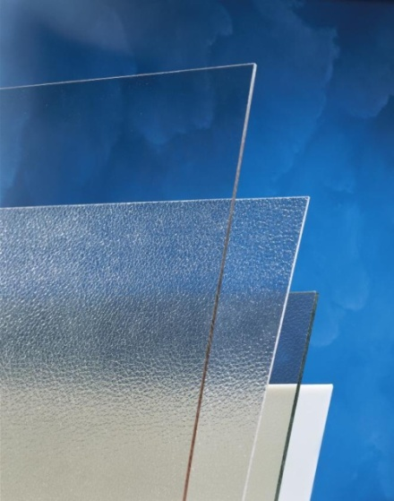
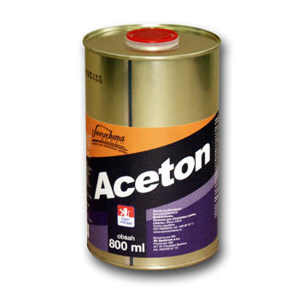
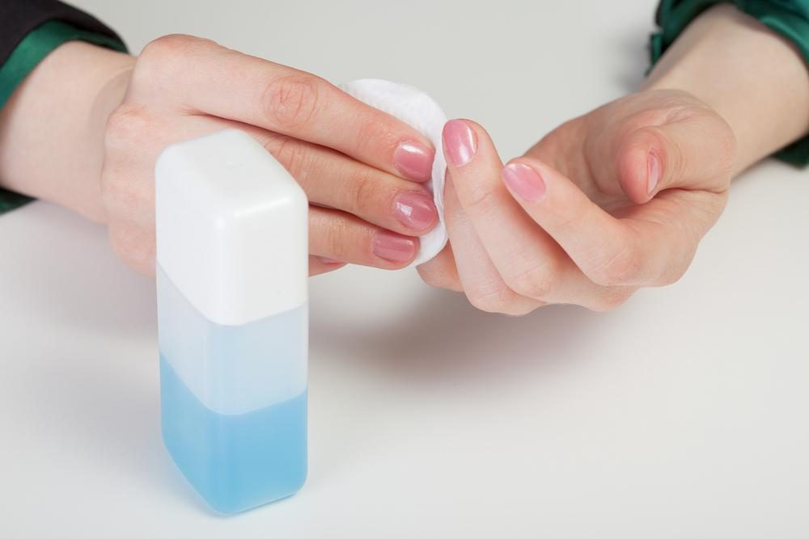
aceton (propanon)
- bezbarvá, těkavá, hořlavá kapalina
s typickým zápachem, páry jsou výbušné
- dráždí oči a dýchací cesty, působí narkoticky
- při práci s acetonem musí být prostor dobře
větraný, zákaz vstupu s otevřeným ohněm!
- používá se jako rozpouštědlo barev, laků
(ředidlo, odlakovač), při výrobě plastů (plexisklo)

